Slide 1
Chương 7
THIẾT KẾ HỆ THỐNG THIẾT BỊ TRAO ĐỔI NHIỆT
Design of Heat Exchanger Network (HEN)

Slide 2
Xác định số thiết bị trao đổi nhiệt tối thiểu
Số thiệt bị trao đổi nhiệt tối thiểu (bao gồm heaters và coolers):
S : số dòng (bao gồm các dòng tiện ích)
Nếu bài toán thiết kế có điểm pinch:

Slide 3
Thể hiện HEN bằng Grid Diagram

Slide 4
HEN Grid Diagram
T
hot
H
1
T
T
H
2
hot
hot
C
T
cold
C
1
H
T
T
cold
cold
C
2
Điểm pinch chia HEN thành hai phần:
bên trái (trên pinch)
bên phải (dưới pinch)
Ở tại điểm pinch, dòng nóng có nhiệt độ cao hơn dòng lạnh một giá trị đúng bằng ΔT_{min}

Slide 5
Maximum Energy Recovery (MER) Network Design
Bước 1: MER Targeting Nhiệt độ pinch: 90° (nóng) và 80° (lạnh) Mức tiêu thụ năng lượng: Tiện ích nóng: 20 kW Tiện ích lạnh: 60 kW

Slide 6
MER Network Design
Bước 2: Điểm pinch chia HEN thành hai phần

Slide 7
MER Network Design
Bước 3: Thiết kế phần trên pinch, bắt đầu tại điểm pinch Chọn trao đổi nhiệt dòng nóng – dòng lạnh theo tiêu chí về CP Với trao đổi nhiệt ngay tại điểm pinch Chọn cặp dòng nóng – dòng lạnh sao cho: CP_{HOT} ≤ CP_{COLD} (điều này đảm bảo T_{H} −T_{C} ≥ ΔT_{min})
ΔT_{min}

Slide 8
MER Network Design
Bước 3 (tiếp theo): Xác định công suất trao đổi nhiệt theo nguyên tắc “trao đổi nhiệt với công suất tối đa có thể”
✓
✓
Q_{Hmin} = 20 kW ✓
✓
H
20
90
✓
240
Add heating utilities as needed (⇒MER target)

Slide 9
MER Network Design
Bước 4: Thiết kế phần dưới pinch, bắt đầu tại điểm pinch Chọn trao đổi nhiệt dòng nóng – dòng lạnh theo tiêu chí về CP Với trao đổi nhiệt ngay tại điểm pinch Chọn cặp dòng nóng – dòng lạnh sao cho: CP_{HOT} ≥ CP_{COLD} (điều này đảm bảo T_{H} −T_{C} ≥ ΔT_{min})
ΔT_{min}

Slide 10
MER Network Design
Bước 4 (tiếp theo): Xác định công suất trao đổi nhiệt theo nguyên tắc “trao đổi nhiệt với công suất tối đa có thể”
✓
✓
Q_{Cmin} = 60 kW ✓
C
60
35º
✓
90
30
Add cooling utilities as needed (⇒MER target)

Slide 11
MER Network Design
Thiết kế hoàn chỉnh
Lưu ý là thiết kế này đạt được mục tiêu về mức năng lượng tiêu thụ: Q_{Hmin} = 20 kW and Q_{Cmin} = 60 kW

Slide 12
Các bước thiết kế
MER targeting: Xác định nhiệt độ pinch, Q_{Hmin} and Q_{Cmin}
Điểm pinch chia HEN thành hai phần
Thiết kế phần trên pinch, bắt đầu tại điểm pinch: chọn cặp dòng nóng – dòng lạnh theo tiêu chí về CP. Với trao đổi nhiệt ngay tại điểm pinch, chọn cặp dòng nóng – dòng lạnh sao cho: CP_{HOT} ≤ CP_{COLD.} Xác định công suất trao đổi nhiệt theo nguyên tắc “công suất trao đổi nhiệt tối đa có thể”. Không sử dụng tiện ích lạnh cho phần trên pinch.
Thiết kế phần dưới pinch, bắt đầu tại điểm pinch: chọn cặp dòng nóng – dòng lạnh theo tiêu chí về CP. Với trao đổi nhiệt ngay tại điểm pinch, chọn cặp dòng nóng – dòng lạnh sao cho: CP_{HOT} ≥ CP_{COLD.} Xác định công suất trao đổi nhiệt theo nguyên tắc “công suất trao đổi nhiệt tối đa có thể”. Không sử dụng tiện ích nóng cho phần dưới pinch.

Slide 13
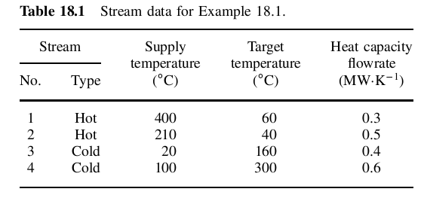
MER Network Design – Ví dụ 2
Bước 1: MER Targeting Nhiệt độ pinch: 120° (nóng) và 100° (lạnh) Mức tiêu thụ năng lượng: Tiện ích nóng: 15 MW Tiện ích lạnh: 26 MW

Slide 14
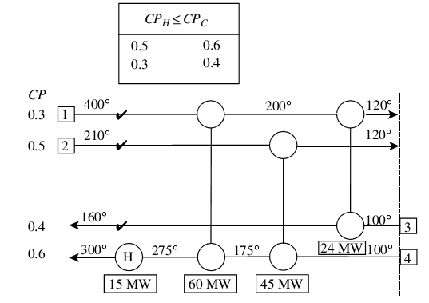
MER Network Design – Ví dụ 2

Slide 15
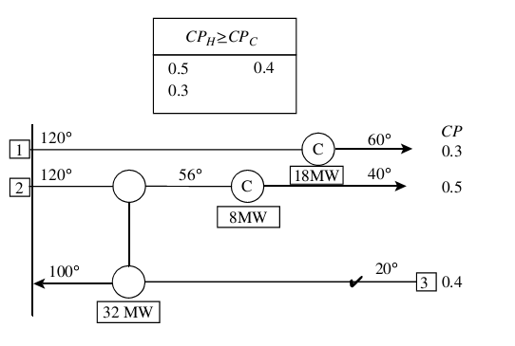
MER Network Design – Ví dụ 2

Slide 16
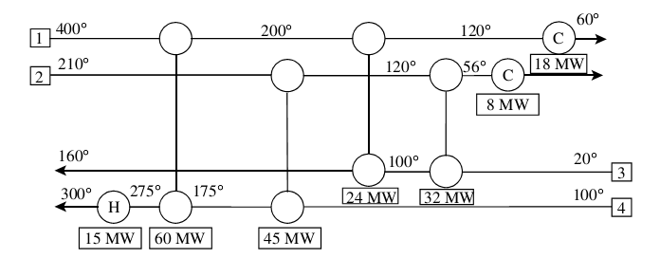
MER Network Design – Ví dụ 2

Slide 17
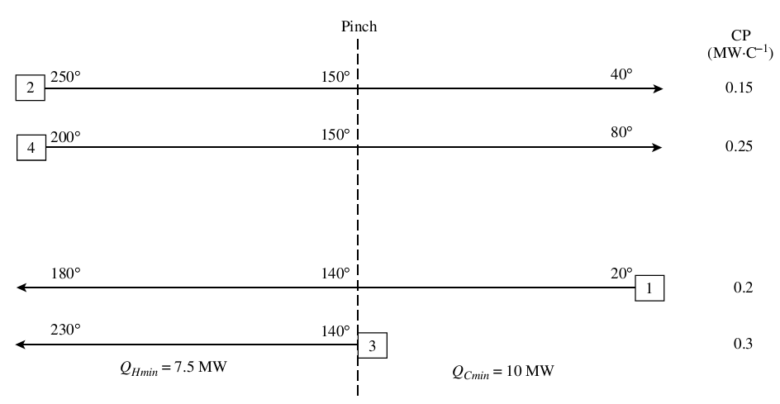
MER Network Design – Ví dụ 3

Slide 18
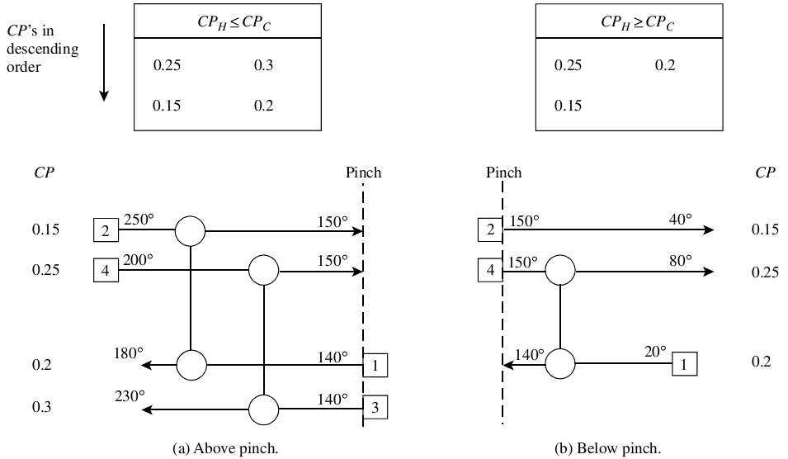
MER Network Design – Ví dụ 3

Slide 19
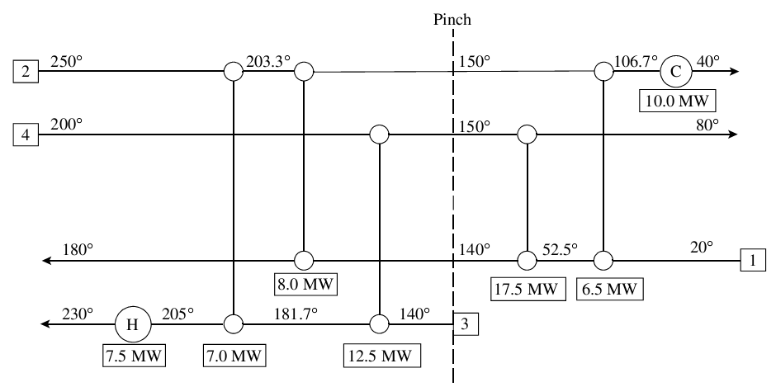
MER Network Design – Ví dụ 3

Slide 20
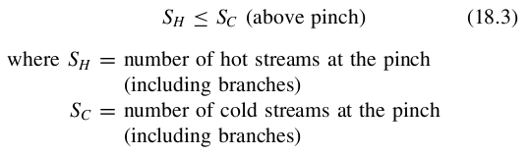
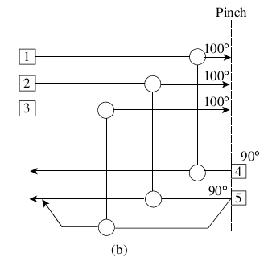
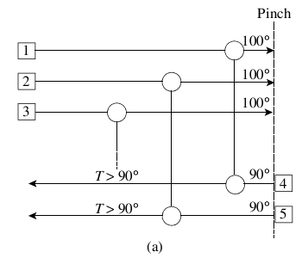
Tách dòng

Slide 21

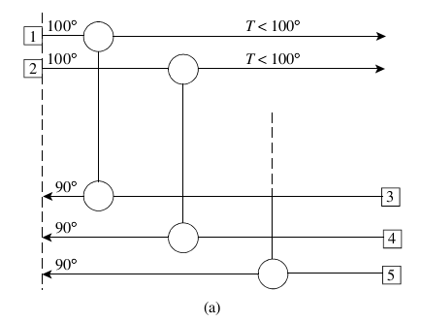
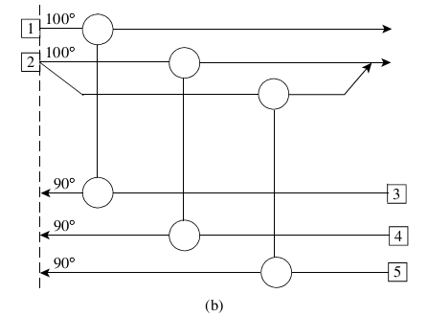
Tách dòng

Slide 22
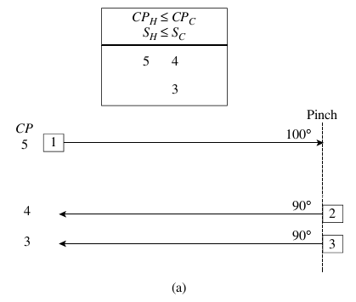
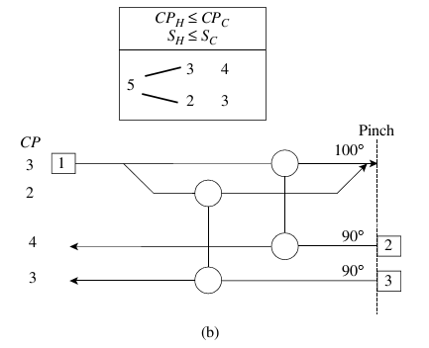
Tách dòng
Tiêu chí về CP cũng có thể dẫn đến yêu cầu phải tách dòng – Phần trên pinch

Slide 23
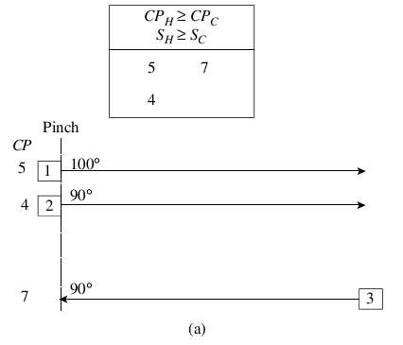
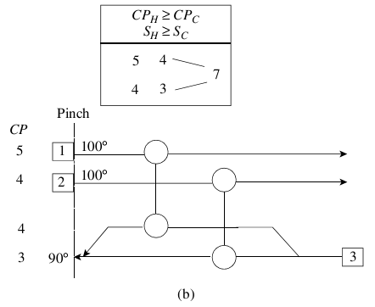
Tách dòng
Tiêu chí về CP cũng có thể dẫn đến yêu cầu phải tách dòng – Phần dưới pinch

Slide 24
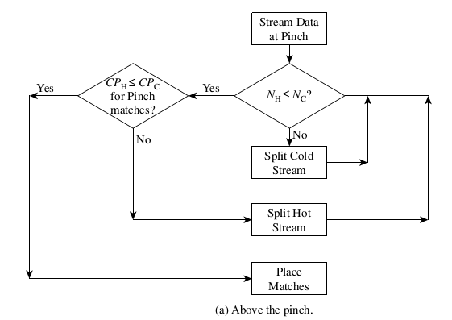
Tách dòng – Trên pinch

Slide 25
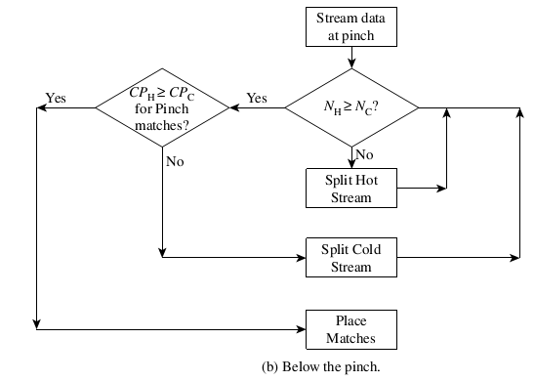
Tách dòng – Dưới pinch

Slide 26
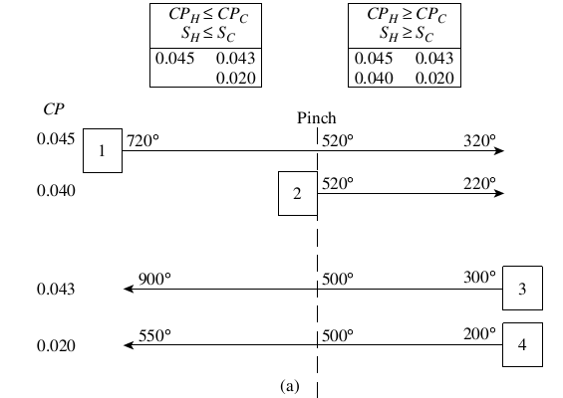
Tách dòng

Slide 27
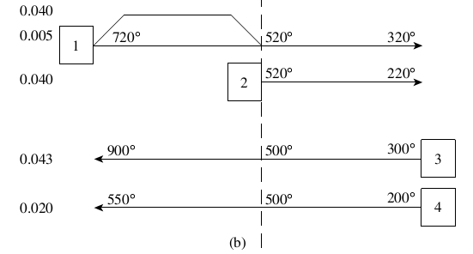
Tách dòng

Slide 28
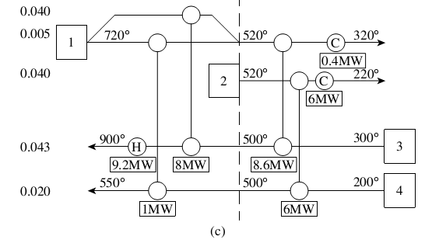
Tách dòng

Slide 29
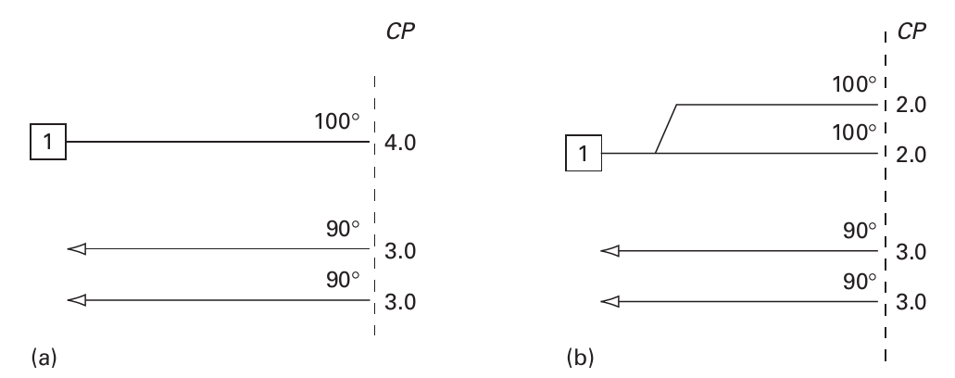
Tách dòng

Slide 30
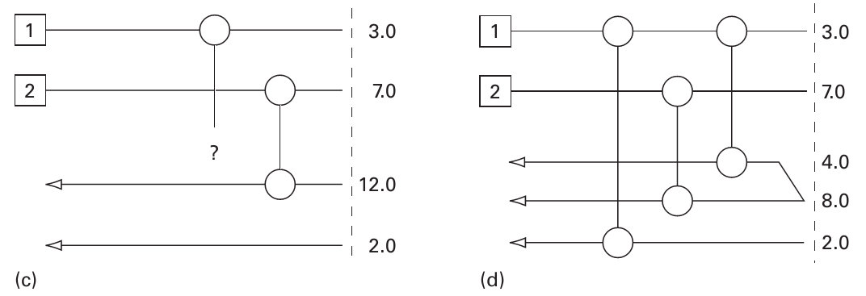
Tách dòng

Slide 31
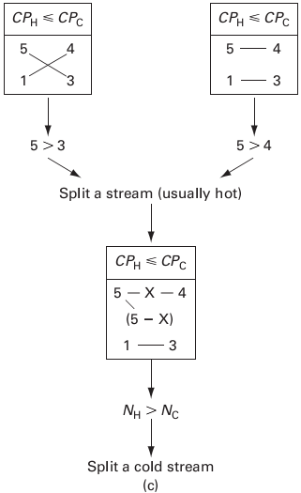
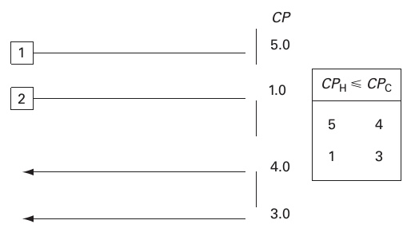

Slide 32
